Slide 1
Redis服务器机器配置信息(s8机器)
cpu MHz ： 2394.174
cpu核数 ： 24
内存：32G
内网带宽：500M+

Slide 2
客户端配置
六个客户端
C1,C2,C3,C4,C5五个客户端各自启用N个线程对redis服务器做持续的读写操作。
C6(dbserver)监测其他客户端对redis服务器的写操作（其他客户端的写(或update或del)操作会将改变的key写入到持久化队列)。并拉取对应的数据,写入到mysql持久化。

Slide 3
结构图
C1
C2
C3
C4
C5
redis
C6(dbserver)
DB1
DB2

Slide 4
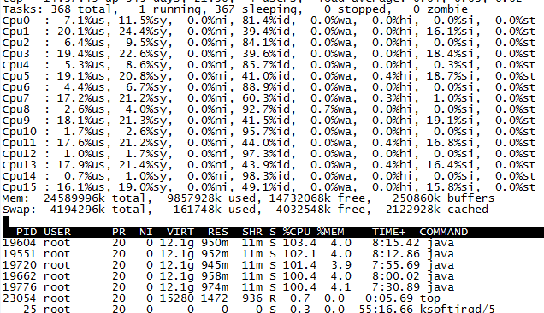
客户端运行情况(s15机器)
单个应用线程数从50,100,200,500几乎都差不多

Slide 5
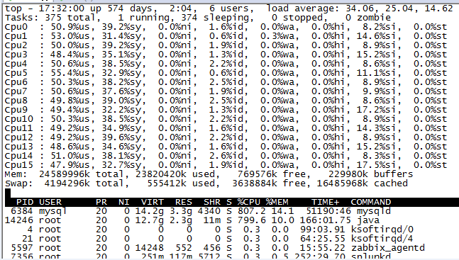
Dbserver运行情况(s10机器)
单线程从redis获取持久化事件(获取有哪些key有变化).800个线程做数据库保存任务处理.

Slide 6
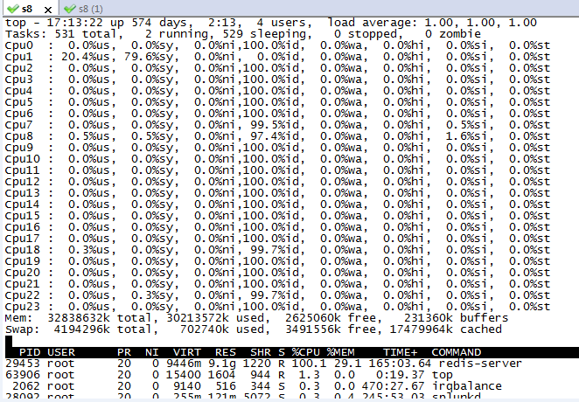
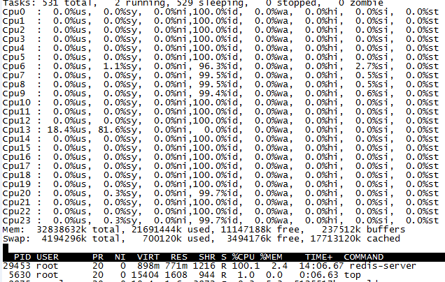
Redis服cpu使用情况
第一张图是当redis内存已经相当大时的情况,第二张图是开始测试不久时的情况。虽然这里只放了2张图，其实在各个时间截取了9张图，结果都基本一样。由此可以看出当客户端从一个逐步增加到5个,线程也从50逐步增加到500,redis的cpu使用情况没变化(redis是单线程处理客户端任务的)

Slide 7

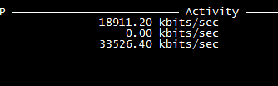
Redis服流量情况
第一张图：
C1-c5只做写操作,单条数据写入,dbserver把这些数据再拉取下来并保存到数据库。这操作相当于是单条的写入和读取操作,流量峰值达4.5w kbits/sec，平均稳定在3.3w kbits/sec。根客户端多少以及线程多少没什么影响(redis是单线程任务的);
C1-C5只做读操作,单条数据写入,结果跟上面一样
第二图：在客户端相同操作的情况下，启用了redis从服,发现网络流量基本没变化。本地io在往从服同步数据时，不影响客户端的响应

Slide 8
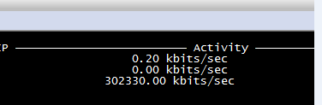
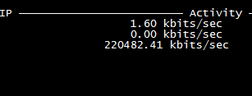
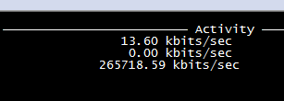

Redis服流量情况
C1-c5只做读操作,每次读取36条(开始设计的是每张表中,玩家有36条初始数据,具体是36还是别的没关系,主要是为了和一条一条读写做对比用),流量峰值26w kbits/sec(左图),平均是在20w kbits/sec(右图)。同样的根客户端多少以及线程多少没什么影响(redis是单线程任务的)

Slide 9

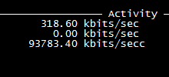
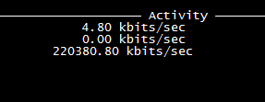
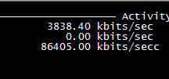
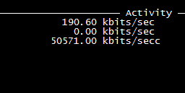
Redis服流量情况
做了主从读写分离之后的流量情况,
C1-c5各有200个线程写入操作,200个线程做36条/次的读操作,流量情况如左边四张图；当关闭写操作，只剩读操作如右图(结果同前面的只读操作)。
结果分析是,主从分离之后,当主redis有写操作的时候,同步影响从redis的吞吐（推断其原理跟直接在从写应该差不多）。

Slide 10
测试结果及结论
结果：Redis进程的cpu使用率不超过100%，使用率在99-100%之间，单cpu核心运行（redis是单线程）。
流量监控显示，单条读取和写入(客户端单条写入，dbserver单条读取并持久化到mysql)，流量平均是 3.3w kbits/sec。
一次性读取36条(hgetall命令读取，相当于是对36条的单条读取操作的一个合并)，流量平均是20w kbits/sec。
结论：redis吞吐量的瓶颈受限于它对cpu的利用率（始终就是100%到顶了）,因为redis对客户端的任务处理是单线程的，cpu单核运行。

Slide 11
使用建议
要充分利用的多核性能，应在机器上部署多个redis实例,做成分布式应用。在应用层，应该合理的控制对redis的访问，合理的合并对redis的操作，注意，前提是合并之后的操作时间复杂度不能太高，流量合理，否则因为redis的单线程模型，会影响其他客户的响应速度。当然，如果操作密度不高，合并的意义也不大。例如当我们初始化角色数据时，可以一次性把角色数据读取下来，这样对redis的访问就一次，而不是逐条读取各项数据。再例如，延时合并操作，如针对某数据的多次update，可以延时合并成一次update操作，而相同数据表下的操作，可以适当的合并为mset/hmset等。

Slide 12
报告人：苏海金

